Slide 1



ỦY BAN NHÂN DÂN HUYỆN AN LÃO
TRƯỜNG TIỂU HỌC QUANG TRUNG
KHOA HỌC
ĐẶC ĐIỂM CHUNG CỦA NẤM ( TIẾT 1)
GV: Nguyễn Thị Phương

Slide 2


Kể tên các loại nấm mà em biết
Notes:
-Không cần ghi tên lên bảng. Không ghi chủ đề.
-Mời hs ghi vở.

Slide 3
Hoạt động 1: Tìm hiểu về màu sắc, hình dạng, kích thước của nấm.
Notes:
-Không cần ghi tên lên bảng. Không ghi chủ đề.
-Mời hs ghi vở.

Slide 4
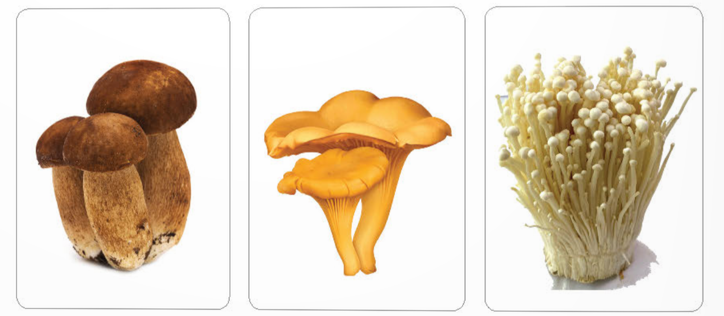
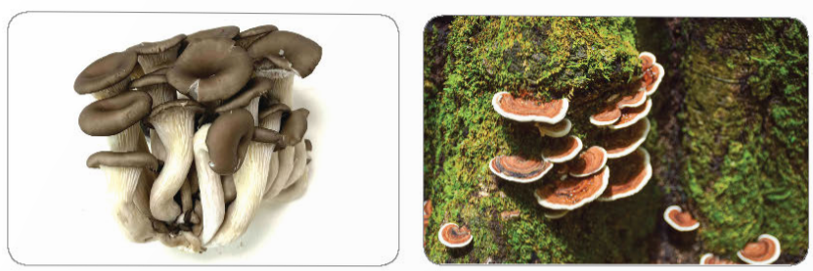
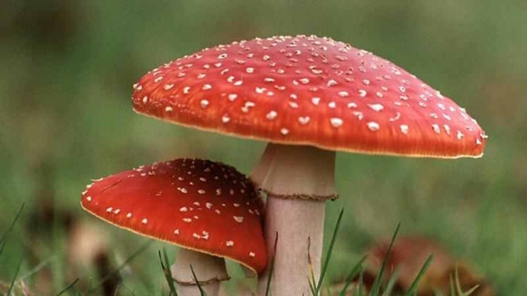
1
2
3
Nêu tên, miêu tả đặc điểm, hình dáng, màu sắc các loại nấm sau
NẤM THÔNG
NẤM MỒNG GÀ
NẤM KIM CHÂM
5
6
4
NẤM YẾN
NẤM LINH CHI
Nấm độc đỏ
Notes:
- Thêm đồng hồ thời gian 2 phút. Note thêm đặc điểm; hình dáng, màu sắc để học sinh viết đặc điểm.

Slide 5
1
2
3
START TIMER
TIME’S UP!
TIME LIMIT:
2 minutes
120
4
5
110
10
100
20
90
30
6
80
40
70
50
60

Slide 6
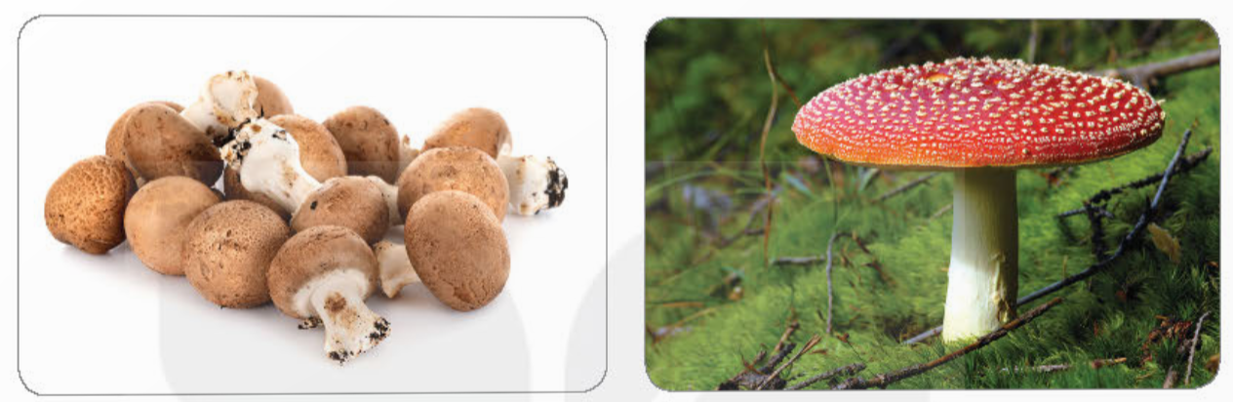
MỘT SỐ LOẠI NẤM KHÁC
NẤM MỠ
NẤM ĐỘC ĐỎ
This Photo by Unknown Author is licensed under CC BY-NC

Slide 7
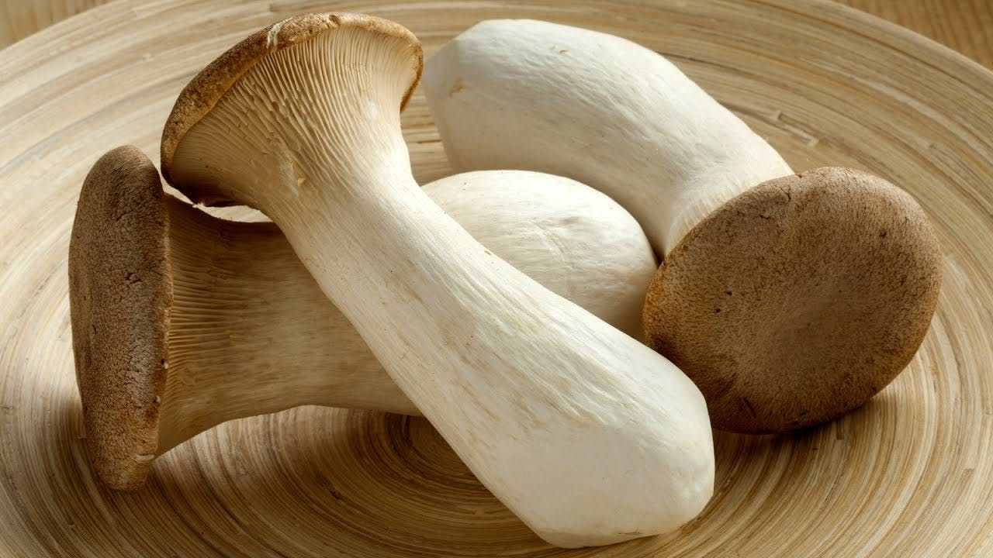
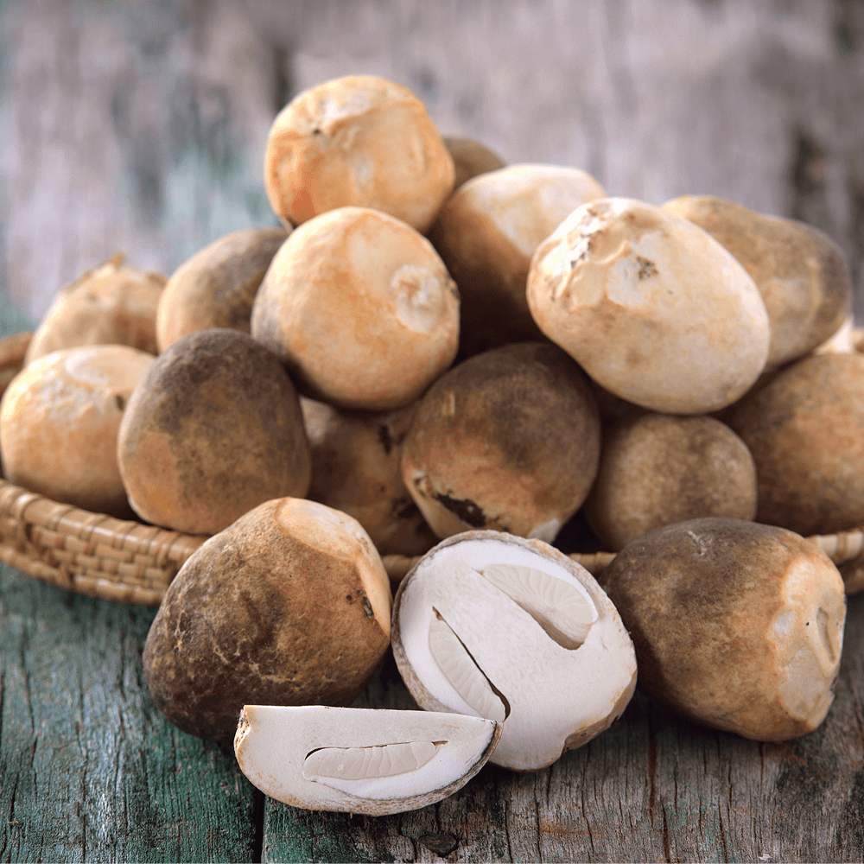
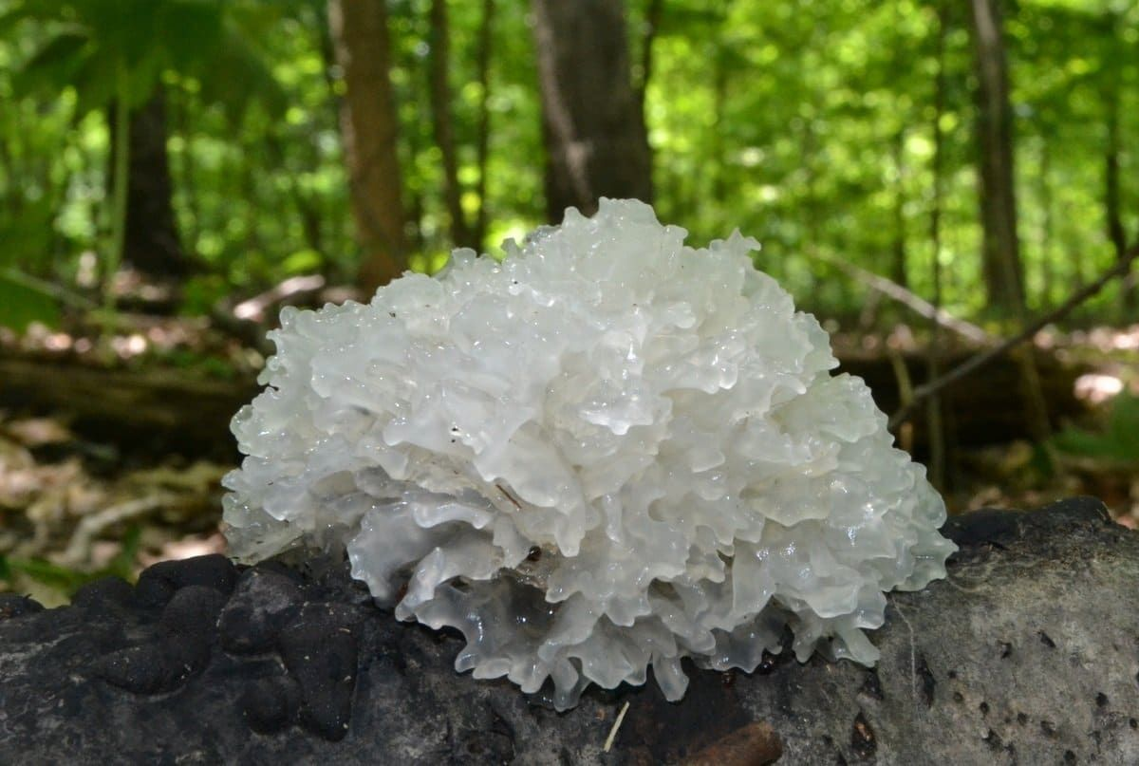
MỘT SỐ LOẠI NẤM KHÁC
Nấm đùi gà
Nấm rơm
Nấm tuyết

Slide 8
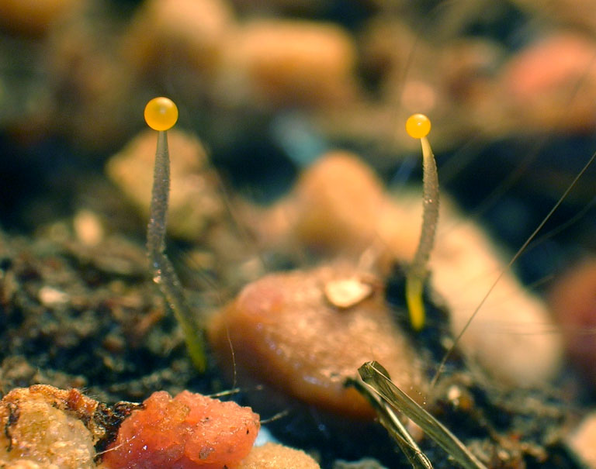
MỘT SỐ LOẠI NẤM KHÁC
Nấm bệnh Phycomyces
(mọc lên từ một miếng cá)
This Photo by Unknown Author is licensed under CC BY-NC

Slide 9


Nấm có hình dạng, màu sắc, kích thước rất khác nhau: Từ rất nhỏ không thể nhìn thấy bằng mắt thường đến to lớn
Màu sắc đa dạng như trắng; nâu, đỏ, vàng, xanh….
This Photo by Unknown Author is licensed under CC BY-NC

Slide 10
Hoạt động 2: Nơi sống của nấm
Notes:
-Không cần ghi tên lên bảng. Không ghi chủ đề.
-Mời hs ghi vở.

Slide 11

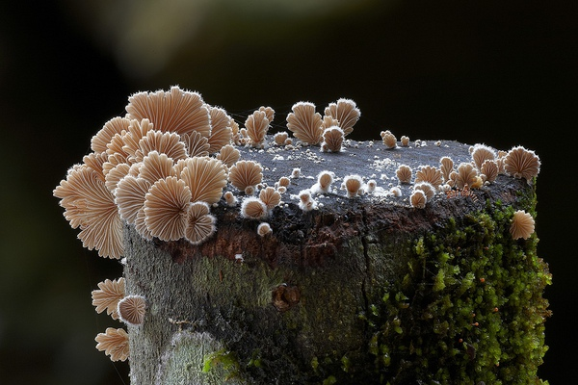
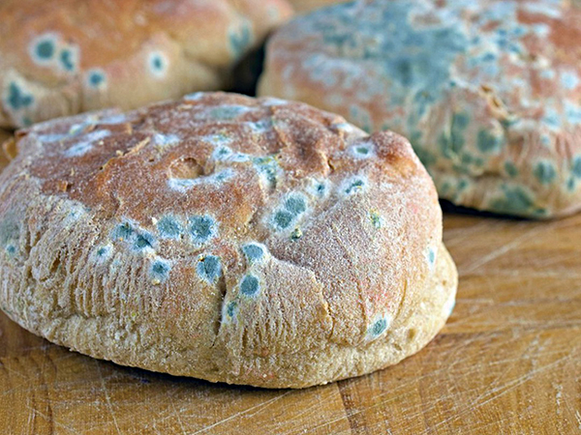
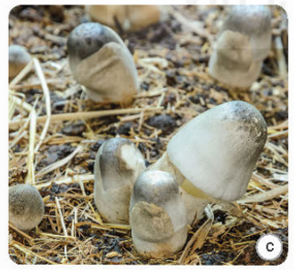
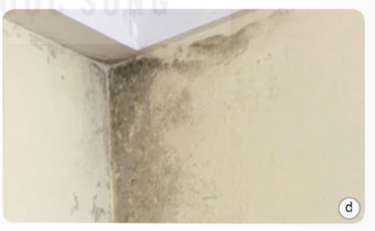
a
b
Nấm mọc trên tường nhà
Nấm sống trên rơm rạ, mục.
Nấm sống trên gỗ mục
Nấm sống trên bánh mì để lâu ngày.
Notes:
Nhấn mạnh vào nơi ẩm ướt nấm thường sống.

Slide 12
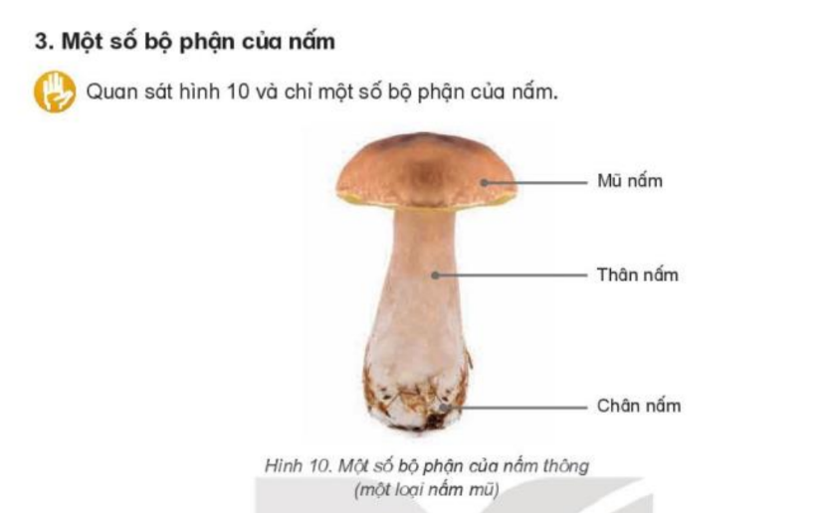
MỘT SỐ BỘ PHẬN CỦA NẤM

Slide 13


